Slide 1
天空阿唄的學習之旅 –Python、歹玩 老馬也要學新把戲
學著問、學著思、學著辯、學著行
吾生也有涯，而知也無涯。
以有涯隨無涯，殆已！
已而為知者，殆而已矣！
報告人：no limits but….sky
日 期：2014//
Notes:
莊子 內篇 ‧ 養生主
吾生也有涯，而知也無涯。以有涯隨無涯，殆已；已而為知者，殆而已矣。
為善無近名，為惡無近刑，緣督以為經，可以保身，可以全生，可以養親，可以盡年。
【語譯】我的生命是有限，而智識卻是無限。以有限追求無限，是非常疲困的；既然已經知是這樣還要汲汲追求智識，只會更增加疲困罷了。
為善不要有求名之心，為惡不要遭到刑戮，順著自然的督脈循虛而行以為常法，這樣就可以保護生命，可以保全天性，可以養護身體，可以享盡天年。
庖丁為文惠君解牛，手之所觸，肩之所倚，足之所履，膝之所踦，砉然嚮然，奏刀騞然，莫不中音，合於桑林之舞，乃中經首之會。文惠君曰：「譆！善哉！技蓋至此乎？」
庖丁釋刀對曰：「臣之所好者道也，進乎技矣。始臣之解牛之時，所見無非全牛者。三年之後，未嘗見全牛也。方今之時，臣以神遇而不以目視，官知止而神欲行。依乎天理，批大郤，導大窾，因其固然，枝經肯綮之未嘗微礙，而況大軱乎！良庖歲更刀，割也；族庖月更刀，折也。今臣之刀十九年矣，所解數千牛矣，而刀刃若新發於硎。彼節者有閒，而刀刃者無厚，以無厚入有閒，恢恢乎其於遊刃必有餘地矣。是以十九年而刀刃若新發於硎。雖然，每至於族，吾見其難為，怵然為戒，視為止，行為遲。動刀甚微，謋然已解，牛不知其死也，如土委地。提刀而立，為之四顧，為之躊躇滿志，善刀而藏之。」
文惠君曰：「善哉！吾聞庖丁之言，得養生焉。」
【語譯】庖丁為文惠君宰解牛隻，手所觸的，肩所倚的，足所踏的，膝所抵的，骨肉相離其聲砉然，刀砍處其聲騞然，沒有不合於音節的，像合於殷湯的桑林舞曲，堯咸池經首樂章的韻律。
文惠君說：「好啊！好極了！技術怎能到達這般境界？」庖丁放下刀回答說：「臣所愛好的是道啊，已經超越技術了。剛開始臣宰牛的時候，滿眼所看到的無非都是整隻牛。三年以後，再也沒見到整隻牛了。到了現在，臣是用心神領會而不以眼睛來觀看，官能的作用已停止而只是心神在運用。順著牛身上天然的腠理，劈開筋骨的間隙，引刀入骨節的空處，都是順著牛的自然結構去用刀，經絡相連骨肉盤結處都未曾有絲毫阻礙，何況那大骨頭呢！好廚子一年換一把刀，他們是用刀去割筋肉；一般的廚子一個月換一把刀，他們是用刀去砍骨頭。現在臣這把刀已經用十九年了，所支解過的牛好幾千頭了，而刀刃還是像磨刀石上新磨出的一樣銳利。牛的骨節是有間隙的，而刀刃是沒有厚度的，以沒有厚度的刀刃進入有間隙的骨節，當然是遊刃恢恢寬大還有餘地哩。所以十九年來刀刃還是像新磨的一般銳利。雖然如此，但每遇到筋骨交錯盤結處，我知道很難下刀，謹慎小心，眼神專注，動作緩慢，刀力微微運用，牛就嘩啦解體了，牛還不知道牠已經死了，如同泥土散落於地。這時我提刀站立著，向四方望一望，相當志得意滿，把刀子整理乾淨收藏起來。」
文惠君說：「好極了！我聽了庖丁的話，得到養生的方法了。」
公文軒見右師而驚曰：「是何人也？惡乎介也？天與？其人與？」曰：「天也，非人也。天之生是使獨也，人之貌有與也。以是知其天也，非人也。」
【語譯】公文軒見到右師驚訝的說：「這是什麼人呢？為何只有一隻腳呢？是天生就這樣的？還是人為才這樣的？」他說：「是天生的，不是人為的。天一生下來就使只有一隻腳，人的形貌是天所賦與的。所以知道這是天生的，不是人為的。」
澤雉十步一啄，百步一飲，不蘄畜乎樊中。神雖王，不善也。
【語譯】水澤裏的野雞走十步才啄一口食，行百步才飲一口水，可是牠不求被養在雞籠裏。養在雞籠雖然精神旺盛，但不安不自在。
老聃死，秦失弔之，三號而出。
弟子曰：「非夫子之友邪？」
曰：「然。」
「然則弔焉若此，可乎？」
曰：「然。始也吾以為至人也，而今非也。向吾入而弔焉，有老者哭之，如哭其子；少者哭之，如哭其母。彼其所以會之，必有不蘄言而言，不蘄哭而哭者。是遁天倍情，忘其所受，古者謂之遁天之刑。適來，夫子時也；適去，夫子順也。安時而處順，哀樂不能入也，古者謂是帝之懸解。」
指窮於為薪，火傳也，不知其盡也。
【語譯】老聃死了，秦失去弔喪，哭號三聲就出來了。
弟子問說：「他不是夫子的朋友嗎？」
秦失說：「是。」
弟子問：「那麼如此這樣子的弔唁，可以嗎？」
秦失說：「可以。剛開始我以為老聃是至人，而現在知道並不是。在我進去弔喪時，有老年人哭他，如同哭自己的兒子；有少年人哭他，如同哭自己的母親。他們之所以這樣的悲傷，一定有不期弔唁而弔唁，不期哭號而哭號者。這是逃避自然背棄世情，忘記我們所稟受的天命，古時候稱這叫作逃遁天理之刑。該來時，老聃應時而生；該去時，老聃順理而逝。安心適時而順應變化以處之，哀樂自然不入於心中，古時候說這是上帝為人解除倒懸。」
彈指間薪柴就燒盡了，而火卻傳續下去，沒有窮盡的時候。

Slide 2
Why?-學習動力

Slide 3
What?-學習選擇

Slide 4
Learn Python from tExpress -自動下載高鐵憑證與費用申報
學著問、學著思、學著辯、學著行
吾生也有涯，而知也無涯。
以有涯隨無涯，殆已！
已而為知者，殆而已矣！
報告人：no limits but….sky
日 期：2014//
Notes:
莊子 內篇 ‧ 養生主
吾生也有涯，而知也無涯。以有涯隨無涯，殆已；已而為知者，殆而已矣。
為善無近名，為惡無近刑，緣督以為經，可以保身，可以全生，可以養親，可以盡年。
【語譯】我的生命是有限，而智識卻是無限。以有限追求無限，是非常疲困的；既然已經知是這樣還要汲汲追求智識，只會更增加疲困罷了。
為善不要有求名之心，為惡不要遭到刑戮，順著自然的督脈循虛而行以為常法，這樣就可以保護生命，可以保全天性，可以養護身體，可以享盡天年。
庖丁為文惠君解牛，手之所觸，肩之所倚，足之所履，膝之所踦，砉然嚮然，奏刀騞然，莫不中音，合於桑林之舞，乃中經首之會。文惠君曰：「譆！善哉！技蓋至此乎？」
庖丁釋刀對曰：「臣之所好者道也，進乎技矣。始臣之解牛之時，所見無非全牛者。三年之後，未嘗見全牛也。方今之時，臣以神遇而不以目視，官知止而神欲行。依乎天理，批大郤，導大窾，因其固然，枝經肯綮之未嘗微礙，而況大軱乎！良庖歲更刀，割也；族庖月更刀，折也。今臣之刀十九年矣，所解數千牛矣，而刀刃若新發於硎。彼節者有閒，而刀刃者無厚，以無厚入有閒，恢恢乎其於遊刃必有餘地矣。是以十九年而刀刃若新發於硎。雖然，每至於族，吾見其難為，怵然為戒，視為止，行為遲。動刀甚微，謋然已解，牛不知其死也，如土委地。提刀而立，為之四顧，為之躊躇滿志，善刀而藏之。」
文惠君曰：「善哉！吾聞庖丁之言，得養生焉。」
【語譯】庖丁為文惠君宰解牛隻，手所觸的，肩所倚的，足所踏的，膝所抵的，骨肉相離其聲砉然，刀砍處其聲騞然，沒有不合於音節的，像合於殷湯的桑林舞曲，堯咸池經首樂章的韻律。
文惠君說：「好啊！好極了！技術怎能到達這般境界？」庖丁放下刀回答說：「臣所愛好的是道啊，已經超越技術了。剛開始臣宰牛的時候，滿眼所看到的無非都是整隻牛。三年以後，再也沒見到整隻牛了。到了現在，臣是用心神領會而不以眼睛來觀看，官能的作用已停止而只是心神在運用。順著牛身上天然的腠理，劈開筋骨的間隙，引刀入骨節的空處，都是順著牛的自然結構去用刀，經絡相連骨肉盤結處都未曾有絲毫阻礙，何況那大骨頭呢！好廚子一年換一把刀，他們是用刀去割筋肉；一般的廚子一個月換一把刀，他們是用刀去砍骨頭。現在臣這把刀已經用十九年了，所支解過的牛好幾千頭了，而刀刃還是像磨刀石上新磨出的一樣銳利。牛的骨節是有間隙的，而刀刃是沒有厚度的，以沒有厚度的刀刃進入有間隙的骨節，當然是遊刃恢恢寬大還有餘地哩。所以十九年來刀刃還是像新磨的一般銳利。雖然如此，但每遇到筋骨交錯盤結處，我知道很難下刀，謹慎小心，眼神專注，動作緩慢，刀力微微運用，牛就嘩啦解體了，牛還不知道牠已經死了，如同泥土散落於地。這時我提刀站立著，向四方望一望，相當志得意滿，把刀子整理乾淨收藏起來。」
文惠君說：「好極了！我聽了庖丁的話，得到養生的方法了。」
公文軒見右師而驚曰：「是何人也？惡乎介也？天與？其人與？」曰：「天也，非人也。天之生是使獨也，人之貌有與也。以是知其天也，非人也。」
【語譯】公文軒見到右師驚訝的說：「這是什麼人呢？為何只有一隻腳呢？是天生就這樣的？還是人為才這樣的？」他說：「是天生的，不是人為的。天一生下來就使只有一隻腳，人的形貌是天所賦與的。所以知道這是天生的，不是人為的。」
澤雉十步一啄，百步一飲，不蘄畜乎樊中。神雖王，不善也。
【語譯】水澤裏的野雞走十步才啄一口食，行百步才飲一口水，可是牠不求被養在雞籠裏。養在雞籠雖然精神旺盛，但不安不自在。
老聃死，秦失弔之，三號而出。
弟子曰：「非夫子之友邪？」
曰：「然。」
「然則弔焉若此，可乎？」
曰：「然。始也吾以為至人也，而今非也。向吾入而弔焉，有老者哭之，如哭其子；少者哭之，如哭其母。彼其所以會之，必有不蘄言而言，不蘄哭而哭者。是遁天倍情，忘其所受，古者謂之遁天之刑。適來，夫子時也；適去，夫子順也。安時而處順，哀樂不能入也，古者謂是帝之懸解。」
指窮於為薪，火傳也，不知其盡也。
【語譯】老聃死了，秦失去弔喪，哭號三聲就出來了。
弟子問說：「他不是夫子的朋友嗎？」
秦失說：「是。」
弟子問：「那麼如此這樣子的弔唁，可以嗎？」
秦失說：「可以。剛開始我以為老聃是至人，而現在知道並不是。在我進去弔喪時，有老年人哭他，如同哭自己的兒子；有少年人哭他，如同哭自己的母親。他們之所以這樣的悲傷，一定有不期弔唁而弔唁，不期哭號而哭號者。這是逃避自然背棄世情，忘記我們所稟受的天命，古時候稱這叫作逃遁天理之刑。該來時，老聃應時而生；該去時，老聃順理而逝。安心適時而順應變化以處之，哀樂自然不入於心中，古時候說這是上帝為人解除倒懸。」
彈指間薪柴就燒盡了，而火卻傳續下去，沒有窮盡的時候。

Slide 5
Background
Challenge
Solution
Lesson Learned

Slide 6
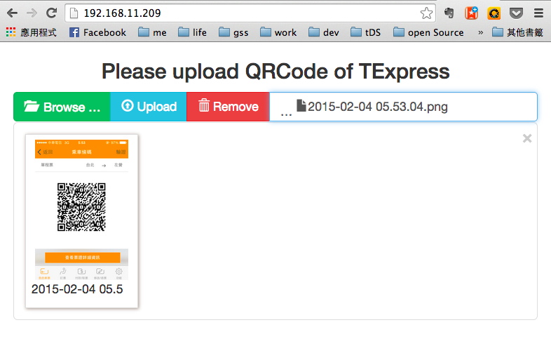

Slide 7
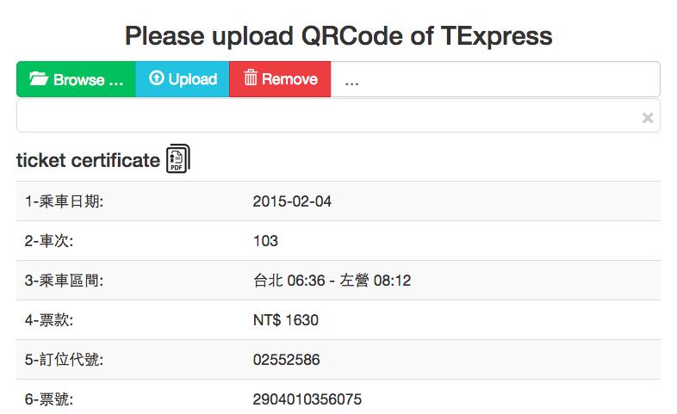

Slide 8
Deploy on Apache-log
2015/04/27~04/28
Around 1 + … man days
卡關
安裝Apache 與測試站台- 順
安裝與設定mod_wsgi的範例
設定：> 1天
錯：ImportedError
錯：沒有權限
錯：c
重新來過

Slide 9
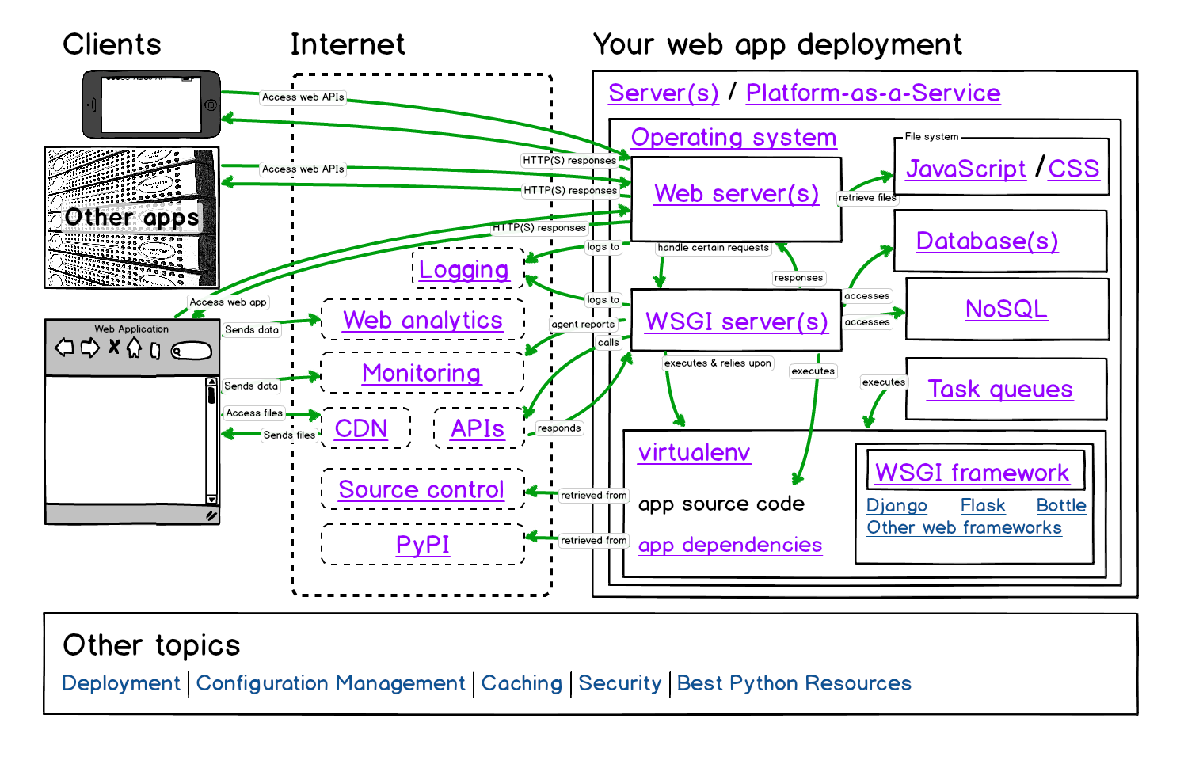
Deploy on Apache

Slide 10

Deploy to Mac
Deployment hosting options
"Bare metal" servers
Virtualized servers
Infrastructure-as-a-service
Platform-as-a-service
http://www.fullstackpython.com/best-python-resources.html

Slide 11
http://flask.pocoo.org/docs/0.10/deploying/mod_wsgi/#creating-a-wsgi-file
https://code.google.com/p/modwsgi/wiki/VirtualEnvironments
http://www.enigmeta.com/2012/08/16/starting-flask/
http://flask.pocoo.org/snippets/99/
http://stackoverflow.com/questions/9680073/how-do-i-use-flask-routes-with-apache-and-mod-wsgi

Slide 12
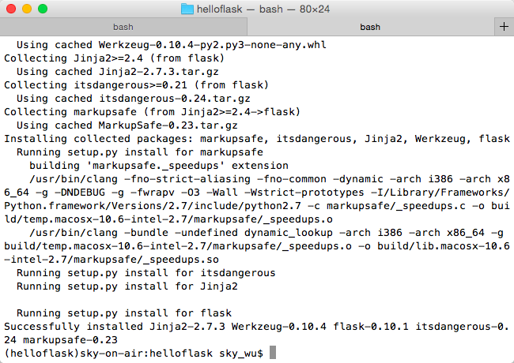
http://www.enigmeta.com/2012/08/16/starting-flask/

Slide 13
steps
Setup apache
brew tap homebrew/apache
install mod_wsgi
brew install mod_wsgi
config http.conf
httpd –t → 測試設定正確性
config httpd-vhosts.conf
python package’s root
config .wsgi
Is a python module
virtualenv
Use activate.py path

Slide 14
http.conf
# wsgi module for flask
LoadModule wsgi_module /usr/local/Cellar/mod_wsgi/4.4.9/libexec/mod_wsgi.so
# virtual hosts
Include /private/etc/apache2/extra/httpd-vhosts.conf
# site conf
Include /private/etc/apache2/other/*.conf

Slide 15
httpd-vhosts.conf
#WSGIPythonHome "/Library/Frameworks/Python.framework/Versions/2.7/lib/python2.7/site-packages"
<VirtualHost *:80>
ServerAdmin sky.wu.gss@gmail.com
DocumentRoot "/Users/sky_wu/sites/"
ServerName texpress.gss.com.tw
WSGIDaemonProcess server user=sky_wu group=admin threads=5
WSGIScriptAlias / /Users/sky_wu/sites/tExpress/server.wsgi
<Directory /Users/sky_wu/sites/tExpress>
WSGIProcessGroup server
WSGIScriptReloading On
WSGIApplicationGroup %{GLOBAL}
Options Indexes FollowSymLinks Includes ExecCGI
AllowOverride None
Require all granted
</Directory>
</VirtualHost>

Slide 16
.wsgi
import os, sys, site
PYTHON_LIB = '/Library/Frameworks/Python.framework/Versions/2.7/'
sys.path.append(PYTHON_LIB)
sys.path.append('/Library/Frameworks/Python.framework/Versions/2.7/lib/python2.7/site-packages')
#virtualenv tExpress
PROJECT_DIR = '/Users/sky_wu/Sites/tExpress'
#activate_this = os.path.join(PROJECT_DIR, 'bin', 'activate_this.py')
#execfile(activate_this, dict(__file__=activate_this))
sys.path.append(PROJECT_DIR)
os.chdir("/Users/sky_wu/Sites/tExpress")
from server import app as application

Slide 19
revision history
version | date | author | description
1.0 | 2014// | sky

